Slide 1



Masterclass Zugspitze | Procurement Summit 2025 | 25.06.2025
Mit KI zu einem exzellenten P2P-Prozess: Effizienter, nachhaltiger, transparenter!
Dolf van den Boorn
Director Products
Mirko Stetefeld
Head of International &
Partner Consulting

Slide 2
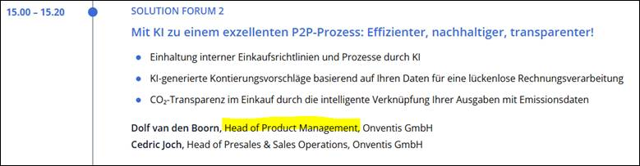
Storyline (Draft)
How do we prevent Maverick Buying?
  Procurement Guide
  Guided Buying
How do we reduce the processing time of cost invoices?
  AI coding – non PO
How do you improve and strengthen your purchasing procedures?
  Strategy creator, pointing to ESG, clustering and consolidation

Slide 3



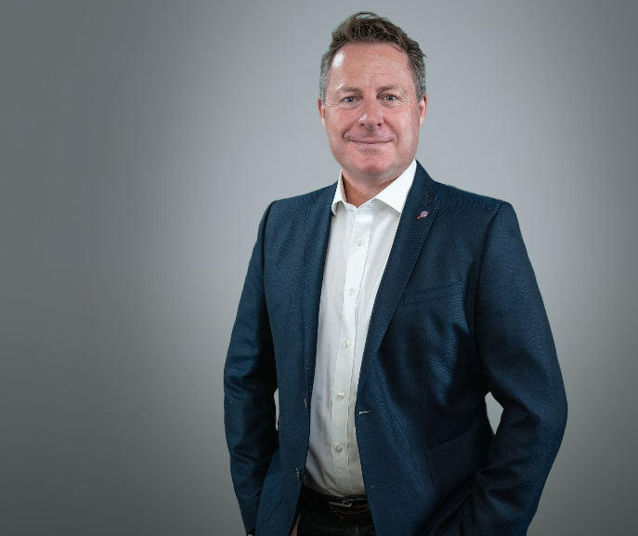


Die Onventis Vision​
​Onventis hat sich zu einem interessanten Source-to-Pay-Suite Anbieter entwickelt.
Die Beschaffungslösung ist eine der wenigen vollumfänglichen S2P-Suiten, die auf den Mittelstand ausgerichtet ist – und das zu einem angemessenen Preis.
Onventis ist die führende All-in-One Beschaffungsplattform für mittelständische Unternehmen, die Einkäufer und Lieferanten miteinander verbindet.
Spend Matters
Frank Schmidt | CEO | Onventis​

Slide 4














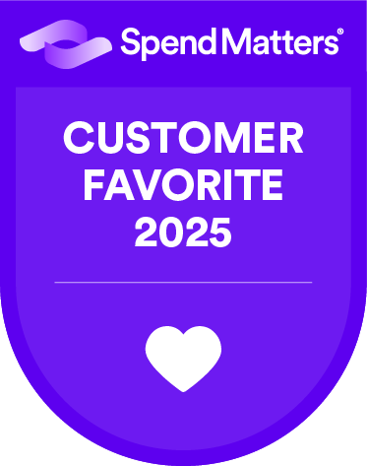











Onventis auf einen Blick
Europäischer S2P-Marktführer im Mittelstand
Kontinuierliches, profitables Umsatzwachstum
Das All-in-One Source-To-Pay (S2P) Cloud-Anwendungsportfolio
~ 20%
CAGR
190 Mitarbeiter
HQ
Stuttgart
Offices
Düsseldorf
Den Haag
Stockholm
Wien
Paris
Procure
to Pay
Supplier Management
Supplier Network
E-Business
Analytics
Source
to Contract
Network
Collaboration
Procurement Integration
DevCenter
Stuttgart
Düsseldorf
Sofia
Warschau
in €m
Sales & Implementation Partner
USA
Nordics
Benelux
Frankreich
DACH
Datacenter
Frankfurt
Fokus Mittelstand - eindeutig, klar und radikal erfolgreich
Führende Analysten sind überzeugt
LE
+ € 1 bn
13 %
<
Onventis [...] ist eine der wenigen vollständigen
S2P-Suiten für den Mittelstand zu einem angemessenen Preis.
MSE
€ 0,1 – 1 bn
2 %
Target Group
67 %
SME < € 0,1 bn

Slide 5











Onventis Produkt Portfolio
Procure
to Pay
Supplier Management
Supplier Network
E-Business
Source
to Contract
Network
Collaboration
Procurement Integration
Analytics

Slide 6




Einkaufsbarometer Mittelstand 2024
Kostensenkung und Effizienzsteigerung
81,1 %
Verbesserung der Datenanalyse
und Entscheidungsfindung
65,2 %
81,1 % der Unternehmen werden durch Kostensenkung und Effizienz-
steigerungen angetrieben.
Risikomanagement und Compliance
55,7 %
Erhöhung der Transparenz der Lieferkette
52,7 %
Zunehmende Bürokratie
45,8 %
Technologische Entwicklungen und
Verfügbarkeit neuer Tools
33,8 %
Steigerung der Wettbewerbsfähigkeit
31,3 %
Anpassung an Marktveränderungen
27,9 %
Druck von Stakeholdern
(z.B. Kunden, Lieferanten, Gesetzgeber)
26,9 %
In Kooperation mit
Unterstützt durch

Slide 7






3 Fragestellungen
Wie kann die Bearbeitungszeit von Kostenrechnungen reduziert werden?
Wie können Sie Einkaufsprozesse nachhaltig stärken, um langfristig effizienter zu werden?
Wie verhindern Sie effektiv
Maverick Buying?
Notes:
How can we effectively prevent maverick buying by strengthening compliance and transparency throughout the P2P process?
How can we reduce the processing time of (non-PO) cost invoices?
How can we strengthen our purchasing procedures in a sustainable way to drive long-term efficiency?

Slide 8






3 Fragestellungen
Vorlage nicht ändern
Wie kann die Bearbeitungszeit von Kostenrechnungen reduziert werden?
Wie können Sie Einkaufsprozesse nachhaltig stärken, um langfristig effizienter zu werden?
Wie verhindern Sie effektiv
Maverick Buying?
Notes:
How can we effectively prevent maverick buying by strengthening compliance and transparency throughout the P2P process?
How can we reduce the processing time of (non-PO) cost invoices?
How can we strengthen our purchasing procedures in a sustainable way to drive long-term efficiency?

Slide 9
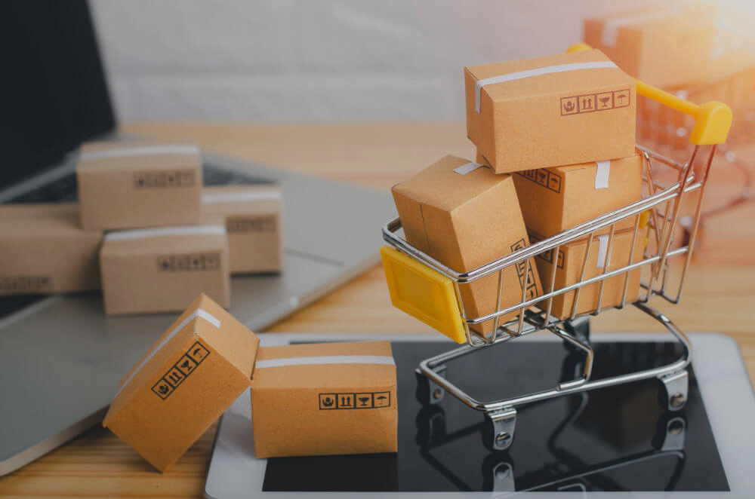


Slide 10
Wie verhindern Sie effektiv
Maverick Buying?

Slide 11
Onventis - P2P - Chatbot

Slide 12
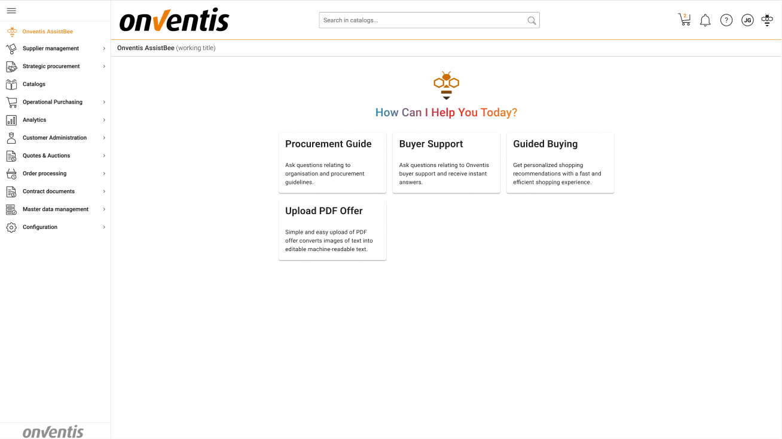

Slide 13
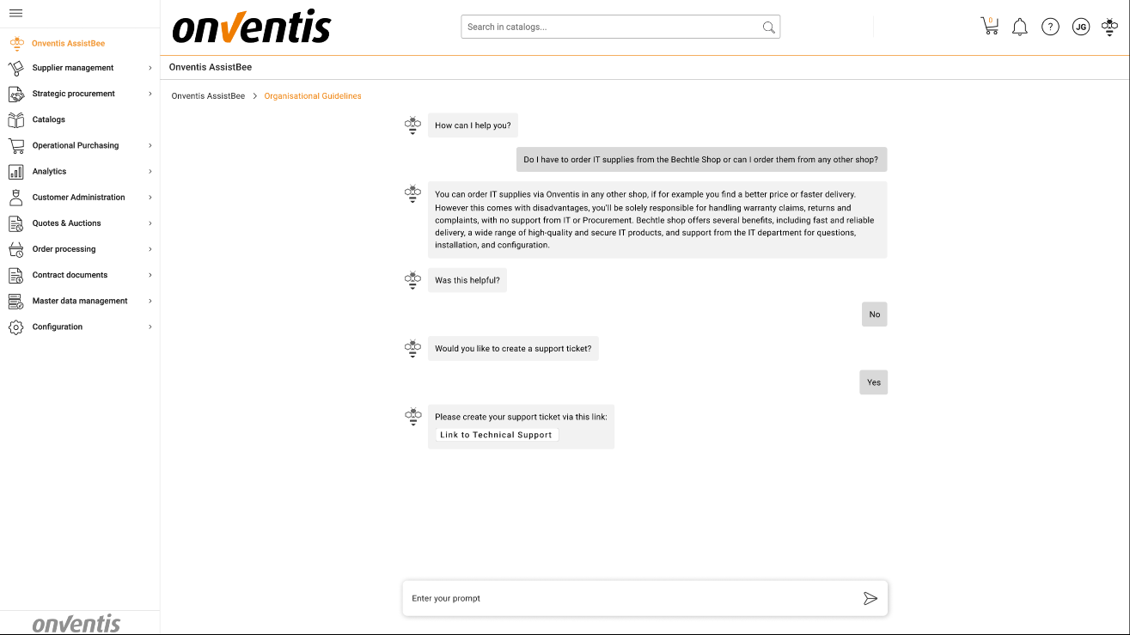

Slide 14
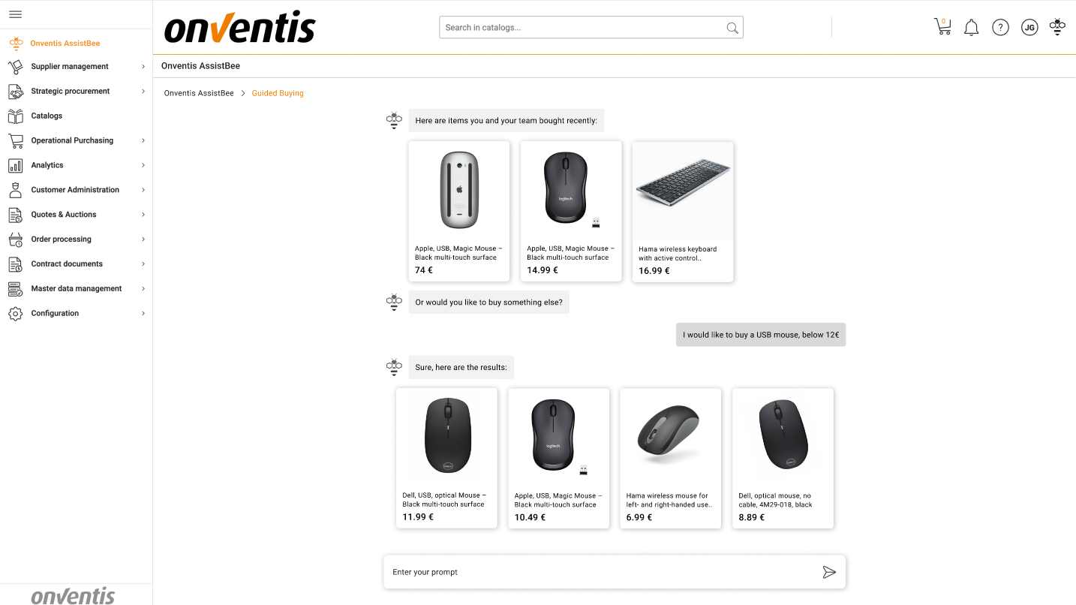

Slide 15


Slide 16
Wie kann die Bearbeitungszeit von Kostenrechnungen reduziert
werden?

Slide 17



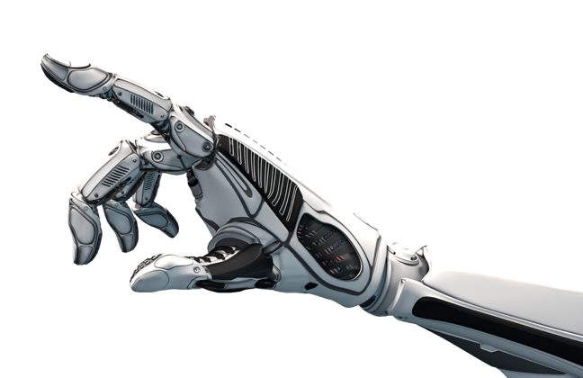

Wie funktioniert es?
AI
Engine
Erstes Training des KI-Algorithmus mit historischen Daten
Training des
KI-Algorithmus mit kundenspezifischen Anpassungen
Rechnung
Erkennung von Rechnungsdaten und KI-gestützte Vorschläge
Onventis Invoice
Processing

Slide 18
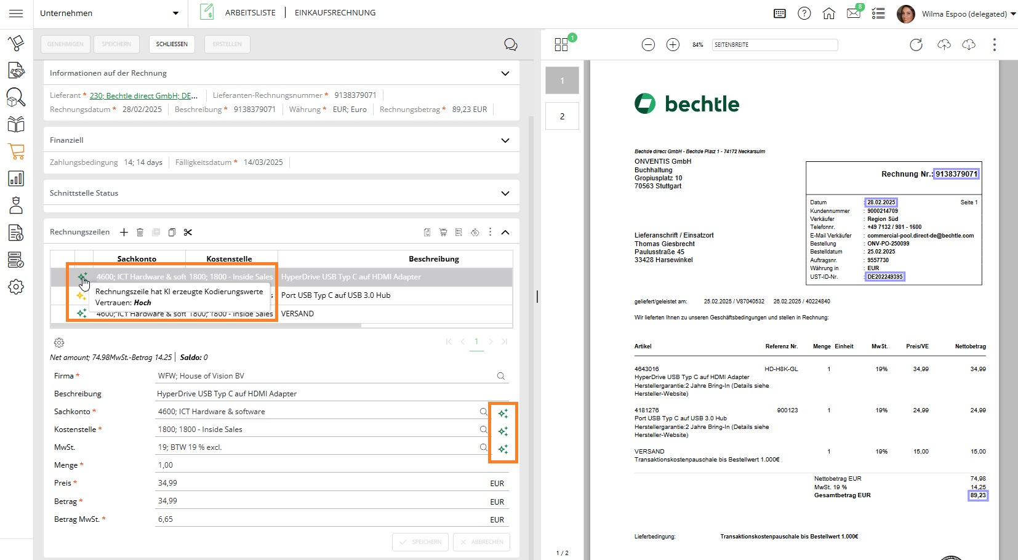

Slide 20
Wie können Sie Einkaufsprozesse nachhaltig stärken, um langfristig effizienter zu werden?

Slide 21

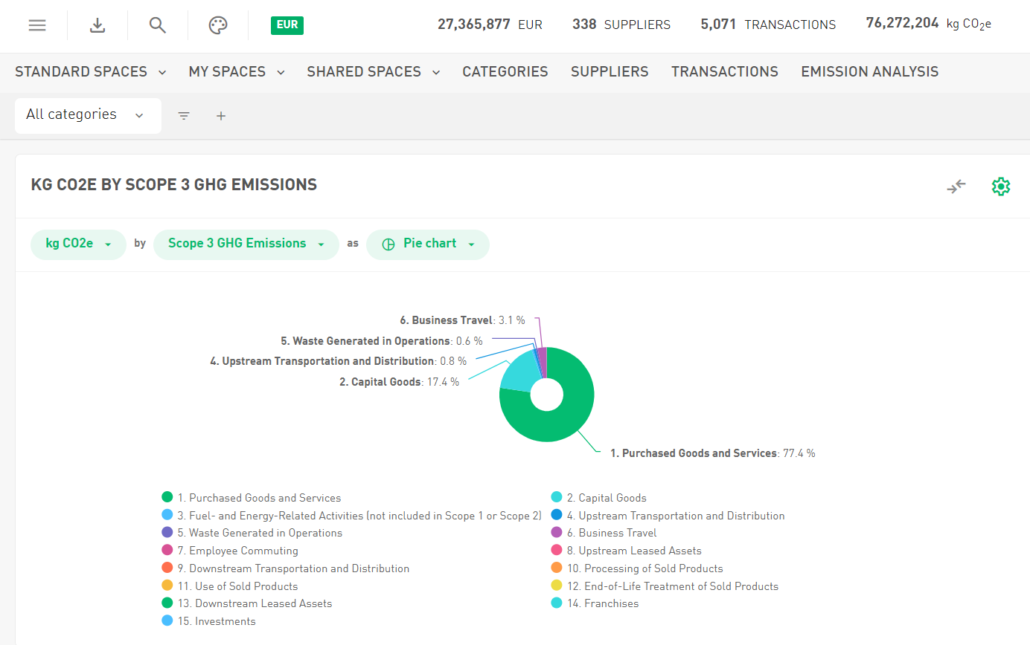
Scope 3 Emissionen Berechnen mit Onventis Analytics

Slide 22
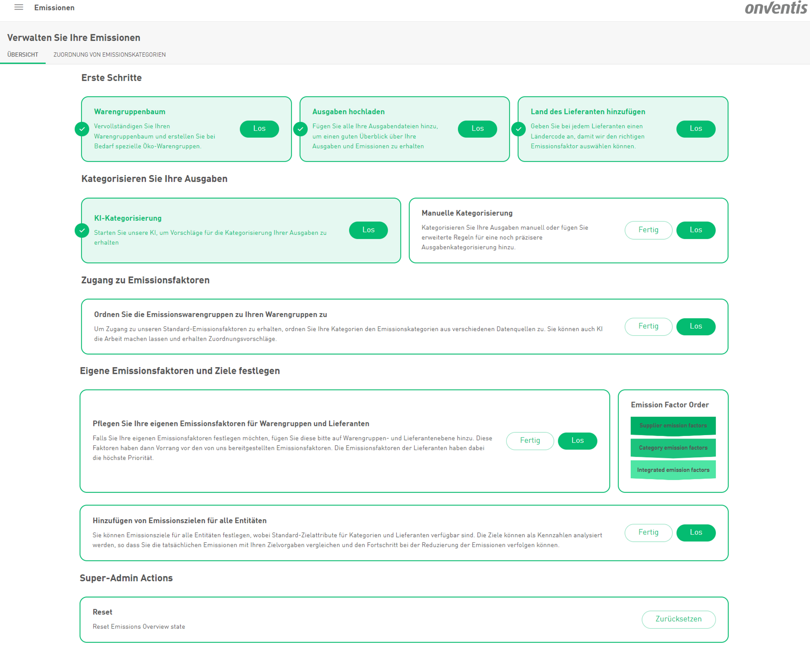
Integrierte Schritt-für-Schritt-Anleitung zur Berechnung von Emissionen

Slide 23
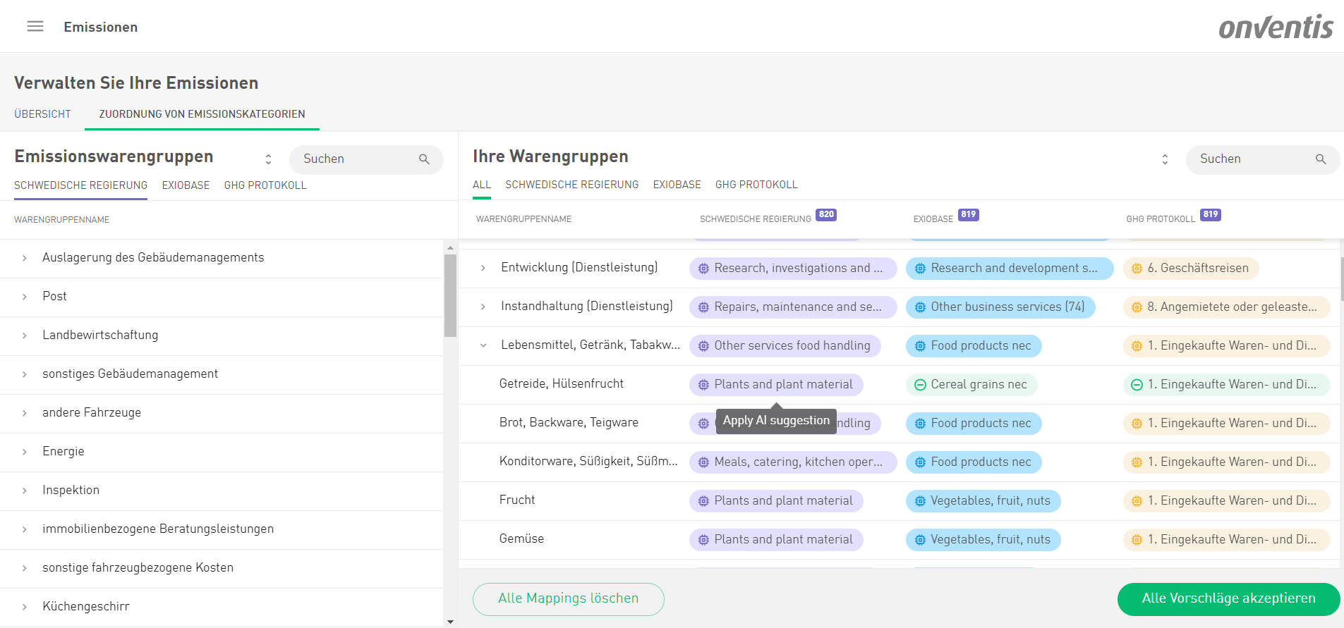
Einfacher Zugriff auf integrierte, ausgabenbasierte Emissionsfaktoren mit KI
Zuordnung von GHG- Kategorien für standardisierte Berichterstattung
Zuordnung zu den Kategorien der schwedischen Beschaffungsbehöre zur Abrufung von Emissionsfaktoren schwedischer Lieferanten
Zuordnung zu EXIOBASE- Emissionskategorien zur Abrufung
globaler Emissions-faktoren

Slide 24
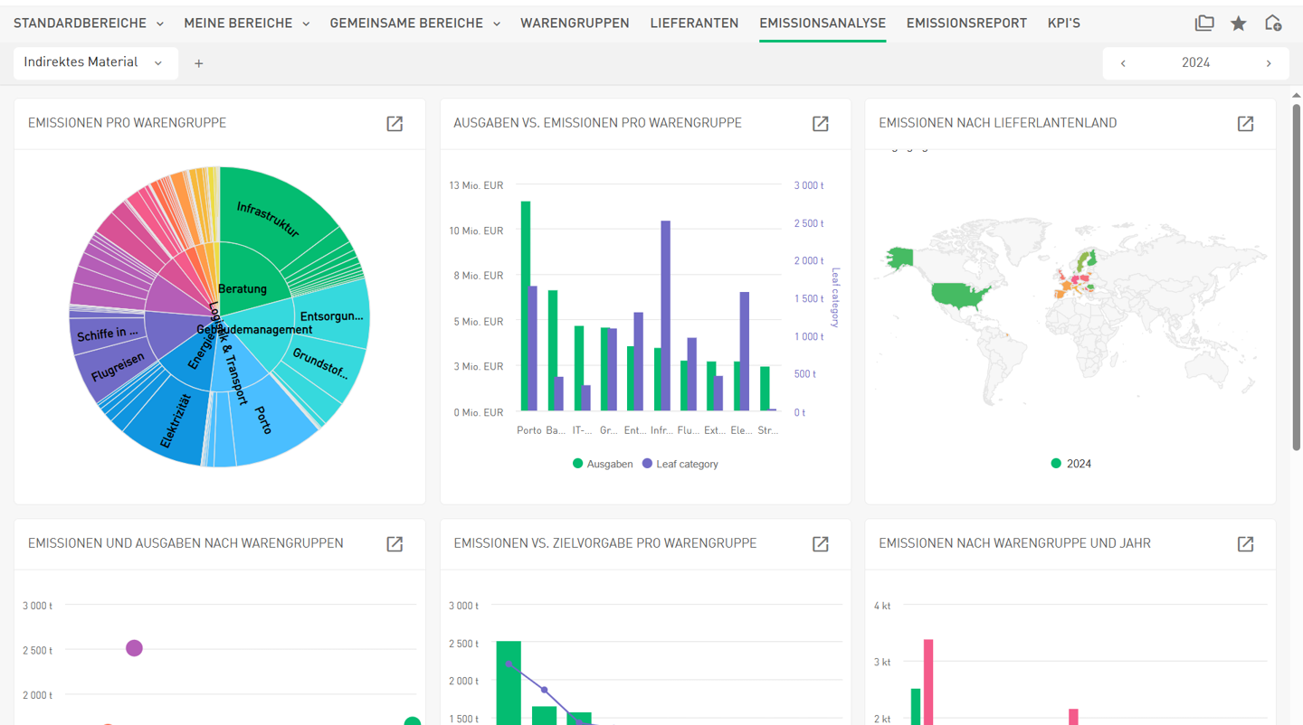

Slide 25
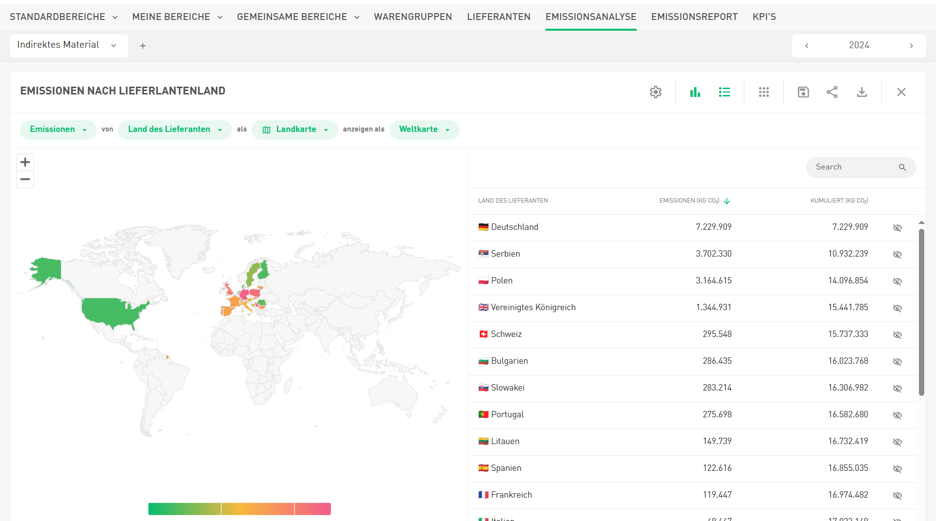

Slide 26
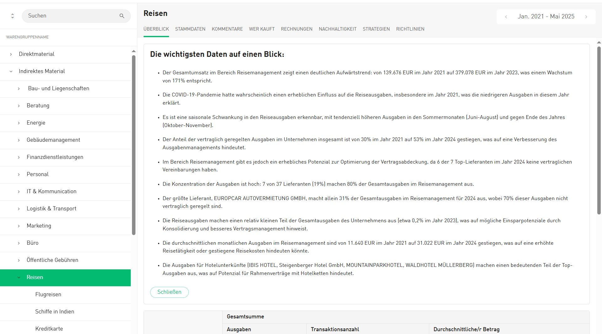

Slide 27
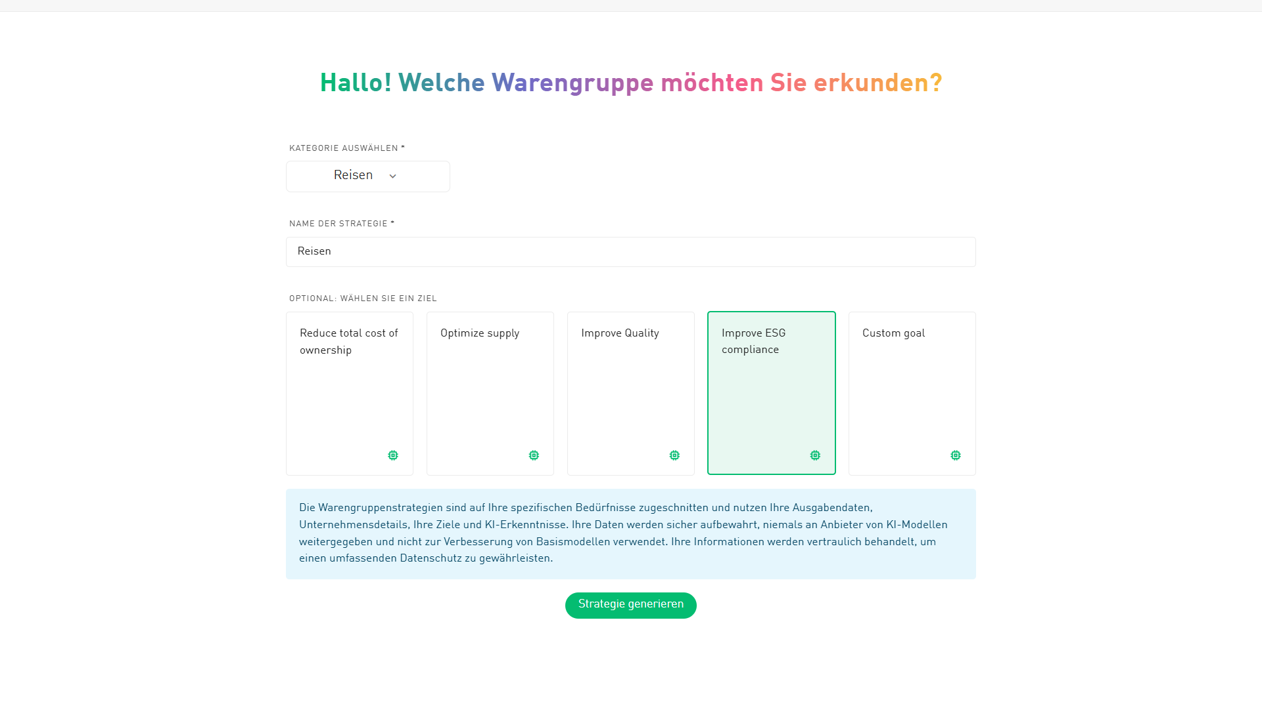

Slide 28
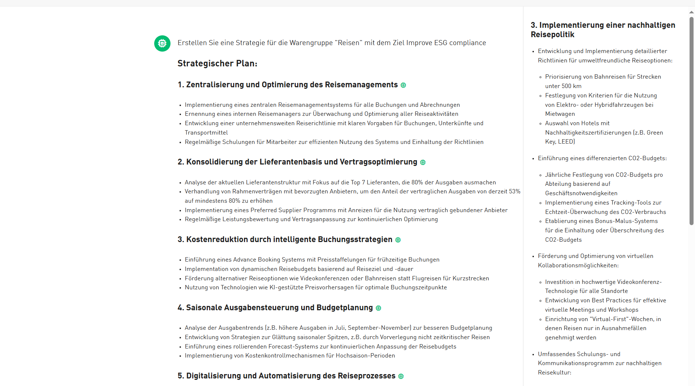

Slide 29
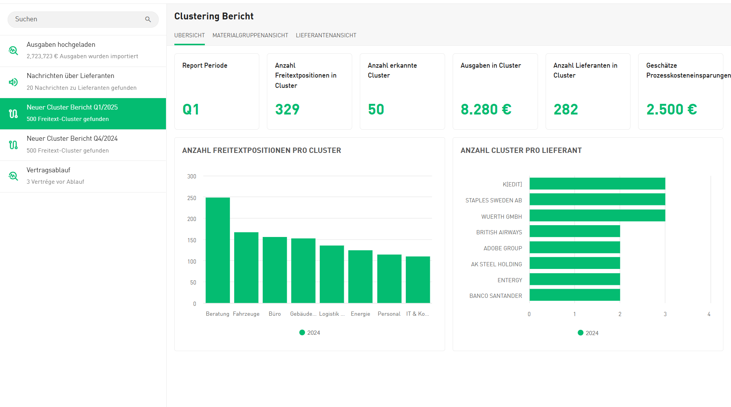

Slide 30
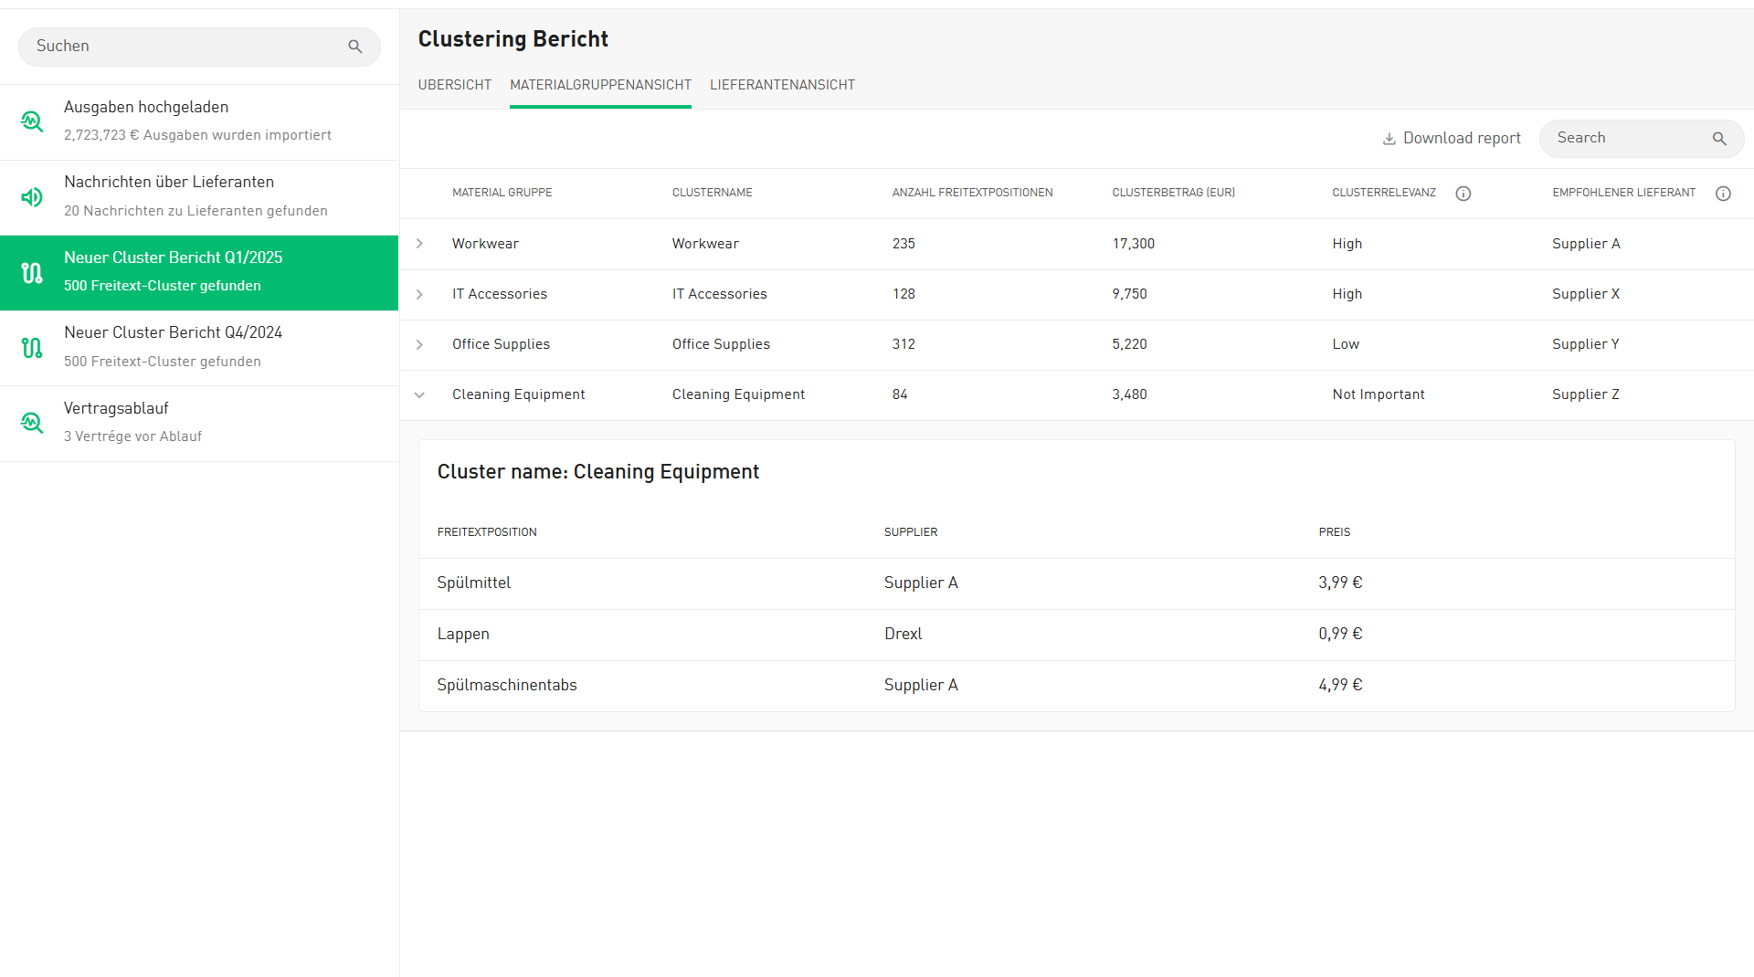

Slide 31
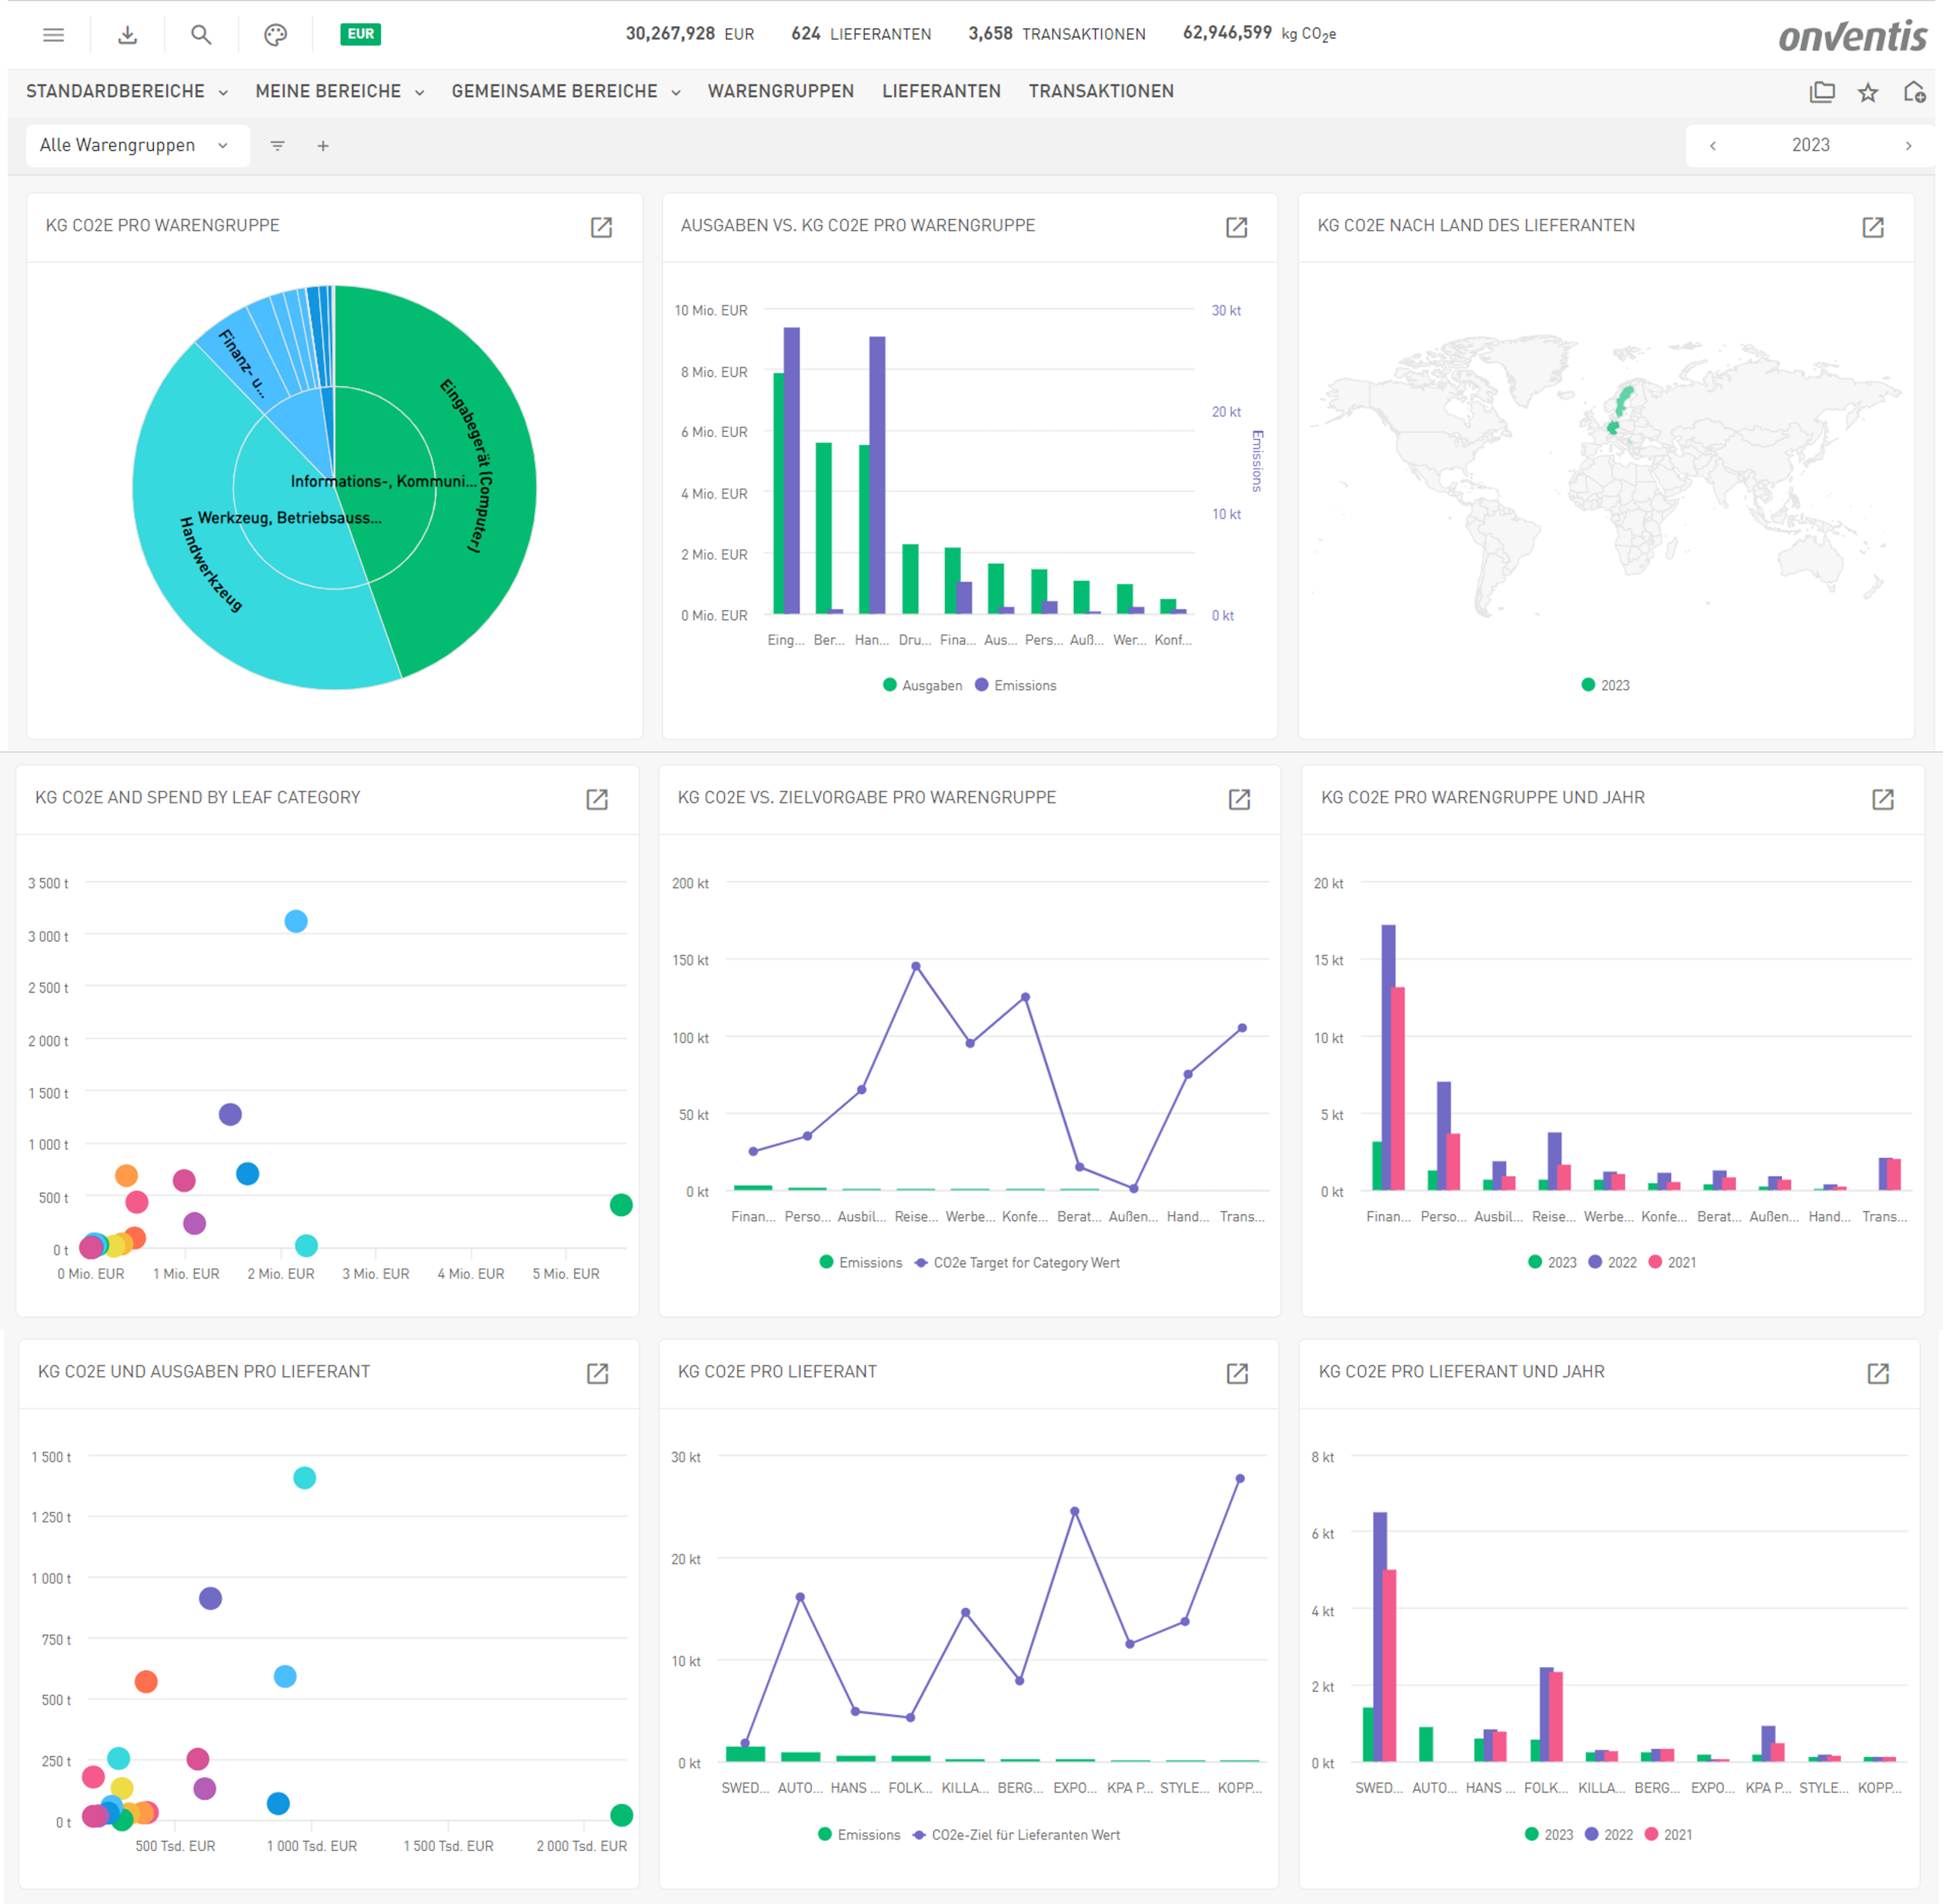
Integriertes Emissions-Dashboard für zuverlässige Insights

Slide 32
Live-Demo Ecospend & Strategy Creator
Strategy Creator
  Reise
    Erst ohne Ziel
    Dann improve esg compliance
    Strategie erneut generieren
    Punkt 3 für mehr details
    Annehmen
    Richtlinie generieren
Analytics Warengruppe
  Überblick

Slide 33
Clustering Printscreen | Placeholder
Recommended Supplier
  Bestellhistorie
  Vergleich Katalog vs. Freitext
  Rahmenvertrag
  Generlle Bestellanzahl zu Spend

Slide 34
Storyline (Draft)
How do we prevent Maverick Buying?
  Procurement Guide
  Guided Buying
How do we reduce the processing time of cost invoices?
  AI coding – non PO
How do you improve and strengthen your purchasing procedures?
  Strategy creator, pointing to ESG, clustering and consolidation

Slide 35
3 Fragestellungen, viele Lösungen!
Wie verhindern Sie effektiv
Maverick Buying?
Stärkung Compliance
Transparenz & Klarheit durch Kommunikation der Guidelines
Unterstützung bei der Artikelsuche
Wie kann die Bearbeitungszeit von Kostenrechnungen reduziert werden?
Wie können Sie Einkaufsprozesse nachhaltig stärken, um langfristig effizienter zu werden?
Notes:
How can we effectively prevent maverick buying by strengthening compliance and transparency throughout the P2P process?
How can we reduce the processing time of (non-PO) cost invoices?
How can we strengthen our purchasing procedures in a sustainable way to drive long-term efficiency?

Slide 36
3 Fragestellungen, viele Lösungen!
Wie kann die Bearbeitungszeit von Kostenrechnungen reduziert werden?
Wie verhindern Sie effektiv
Maverick Buying?
Stärkung Compliance
Transparenz & Klarheit durch Kommunikation der Guidelines
Unterstützung bei der Artikelsuche
KI-Kontierungs-vorschläge auf Basis von historischen Daten
Regelwerke
Klare Richtlinien
Wie können Sie Einkaufsprozesse nachhaltig stärken, um langfristig effizienter zu werden?
Notes:
How can we effectively prevent maverick buying by strengthening compliance and transparency throughout the P2P process?
How can we reduce the processing time of (non-PO) cost invoices?
How can we strengthen our purchasing procedures in a sustainable way to drive long-term efficiency?

Slide 37
3 Fragestellungen, viele Lösungen!
Wie können Sie Einkaufsprozesse nachhaltig stärken, um langfristig effizienter zu werden?
Wie kann die Bearbeitungszeit von Kostenrechnungen reduziert werden?
Wie verhindern Sie effektiv
Maverick Buying?
Stärkung Compliance
Transparenz & Klarheit durch Kommunikation der Guidelines
Unterstützung bei der Artikelsuche
KI-Kontierungs-vorschläge auf Basis von historischen Daten
Regelwerke
Klare Richtlinien
Analysen zur CO2-Emissionen
Fundierte Strategien & Richtlinien für Ihre Warengruppen
Analyse & Konsolidierung von Freitextbedarfen
Notes:
How can we effectively prevent maverick buying by strengthening compliance and transparency throughout the P2P process?
How can we reduce the processing time of (non-PO) cost invoices?
How can we strengthen our purchasing procedures in a sustainable way to drive long-term efficiency?

Slide 38
Procurement Summit 2025 | 25. - 26.06.2025
Besuchen Sie uns
am Stand B72!

